Slide 1


Slide 2


Slide 3


Slide 4


Slide 5
CHUẨN BỊ:
Đất nặn...

Slide 6
MỤC TIÊU
- Nhận biết được khối tròn, khối dẹt, khối hình nón, khối trụ.
- Tạo trái cây từ khối tròn, khối trụ...
- Trao đổi, chia sẻ được cảm nhận về sản phẩm mĩ thuật.

Slide 7
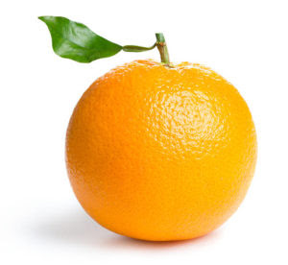
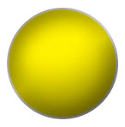

Slide 8
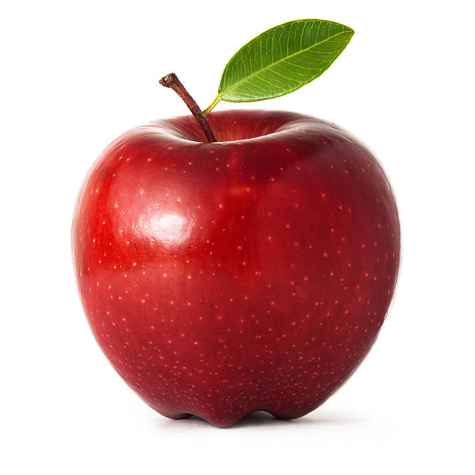

Slide 9
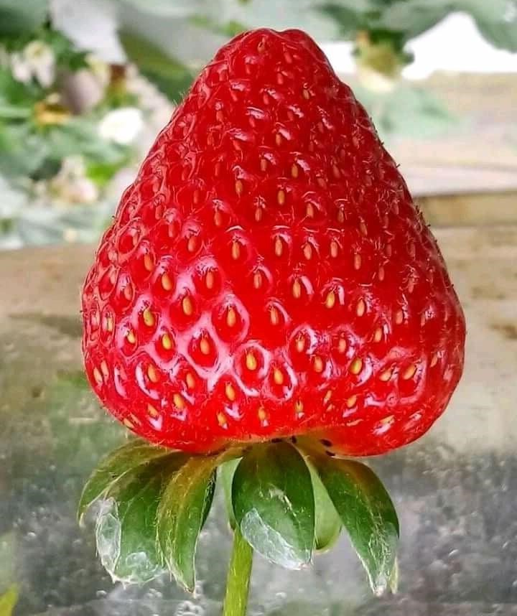
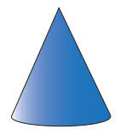

Slide 10
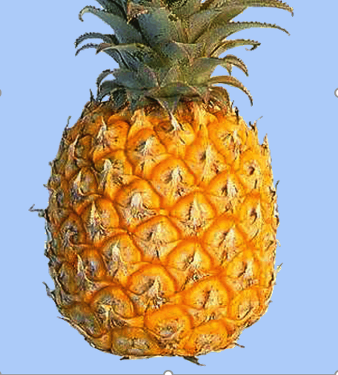
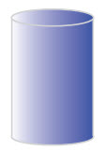

Slide 11
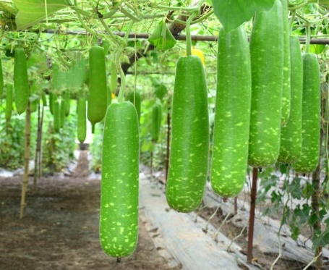

Slide 12
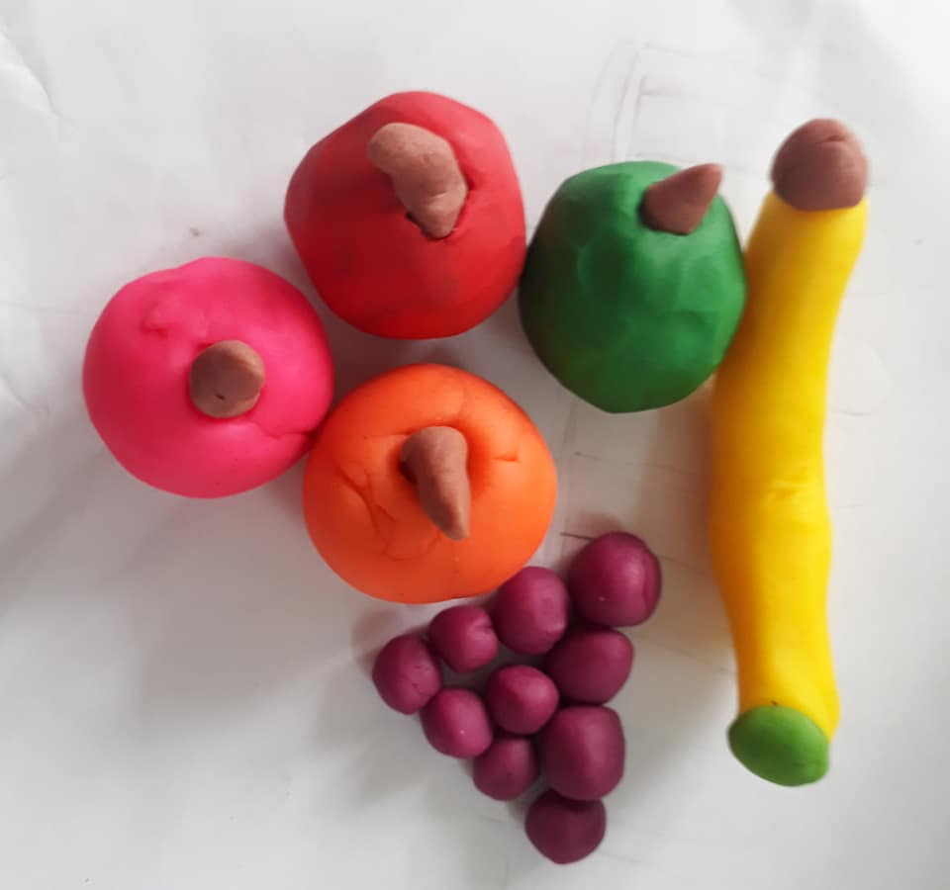

Slide 13
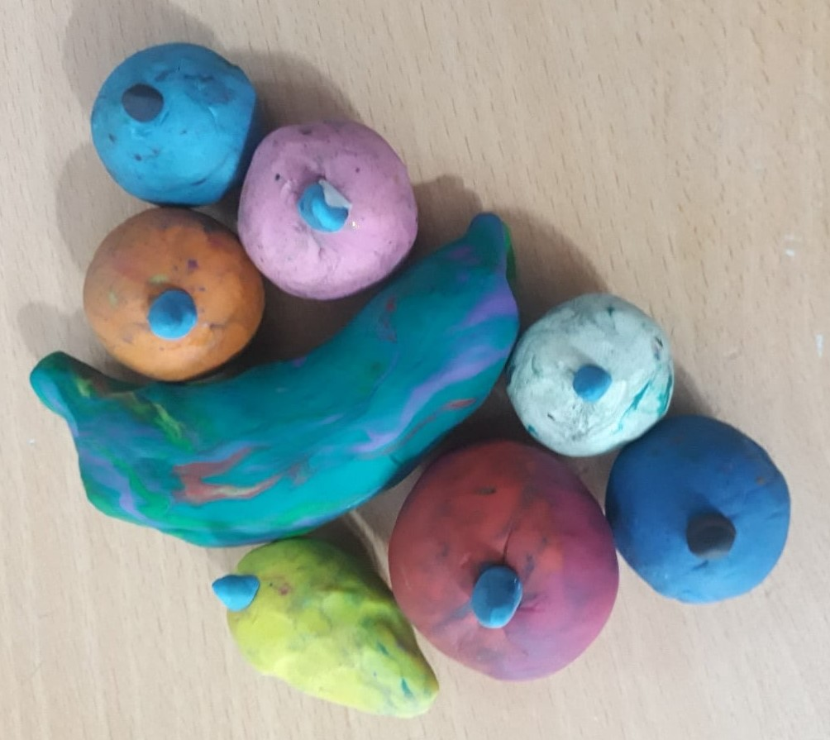

Slide 14
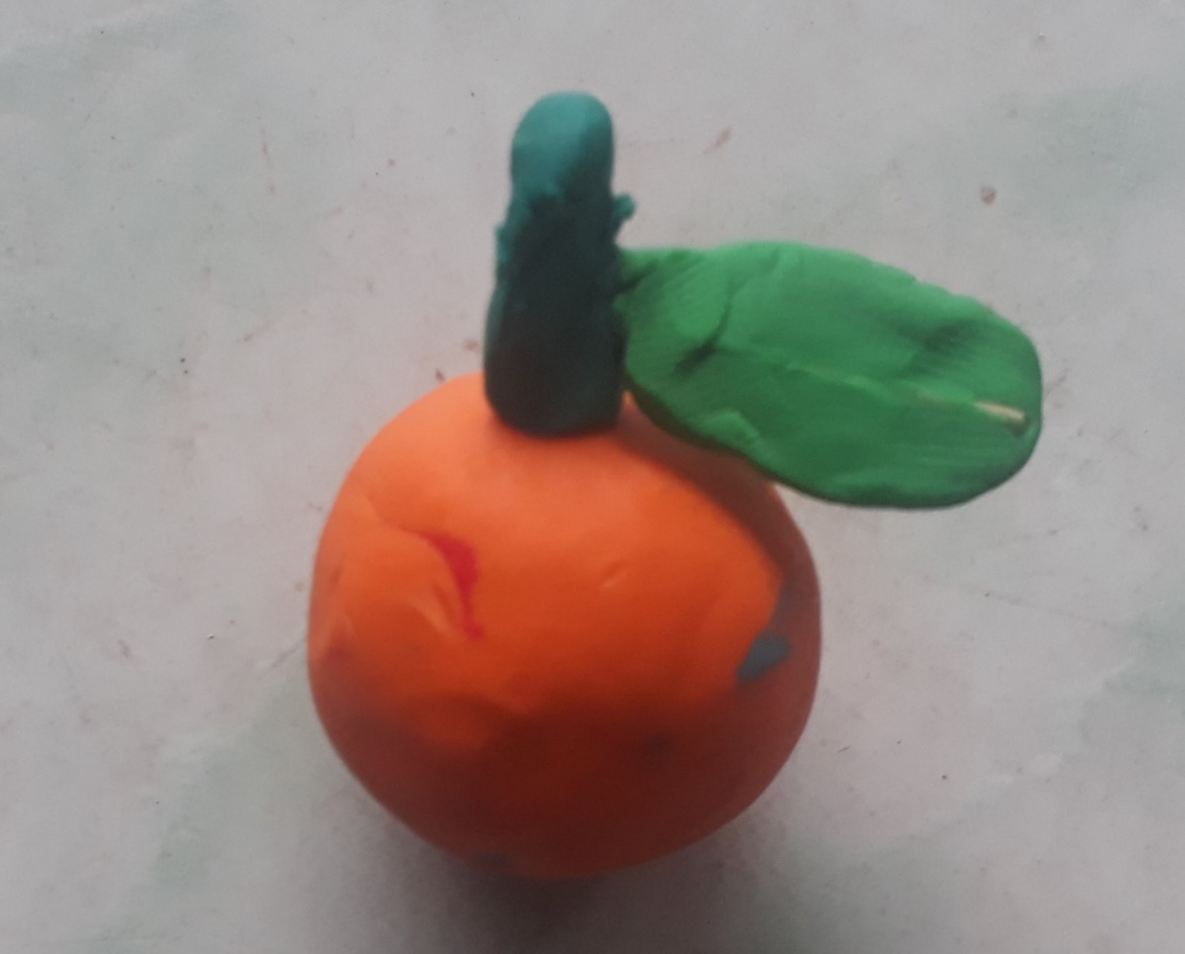

Slide 15
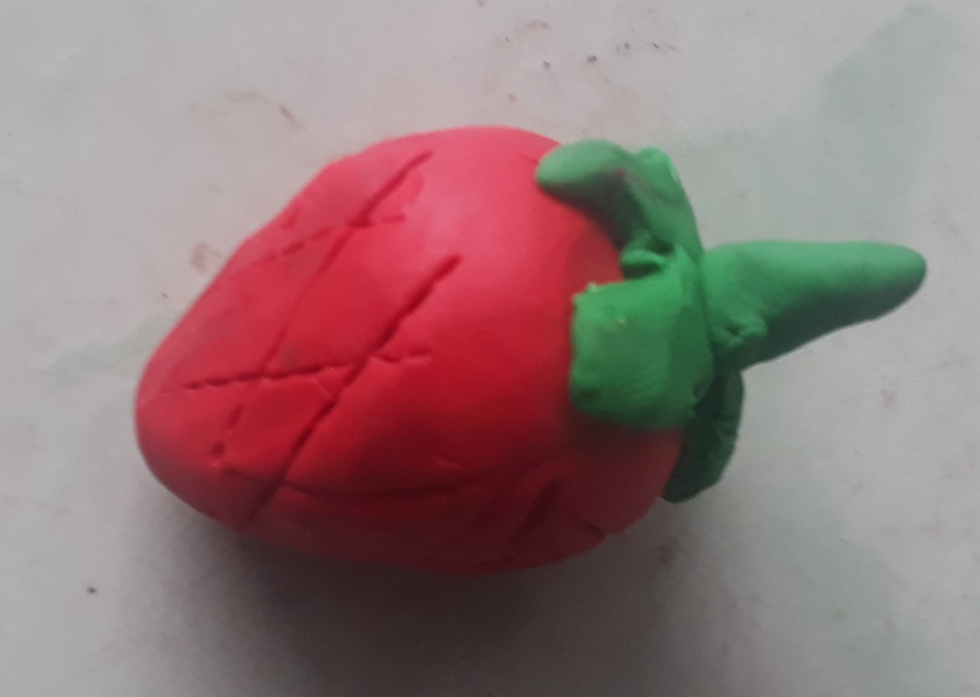

Slide 16
Tạo trái cây yêu thích
từ các khối đã nặn.

Slide 17
Để học tốt bài sau
các em chuẩn bị
giấy màu, bút chì, keo!

